Slide 1
Знатоки родной природы

Slide 2
Разминка

Slide 3
Русская красавица, Всем нам очень нравится. Бела она, стройна, Одежда зелена.
Береза

Slide 4
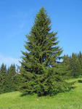
Прямо в небо рвутся, ввысь; Ты внимательно всмотрись: Не березы, не осинки, Нет листочков, есть хвоинки.
Ели

Slide 5
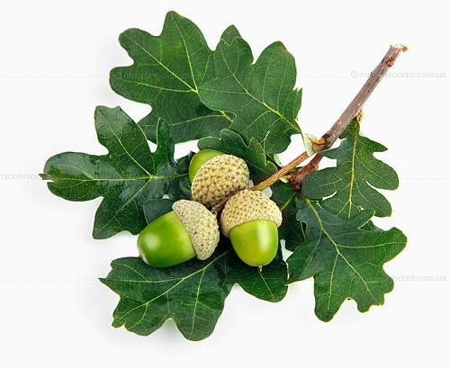
Вот бочонок с шапочкой, С дерева упал. Год прошел – и деревцем Маленьким он стал.
Желудь

Slide 6
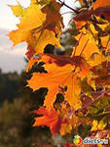
Осень тихая настанет, Дивным дерево то станет: Листья – звезды яркие, Золотые, жаркие.
Клен

Slide 7
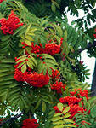
Что за дерево такое Угощает снегирей? Снег стоит, трещат морозы, Ну а ягоды вкусней.
Рябина

Slide 8
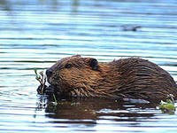
Есть на речках лесорубы
В серебристо-бурых шубах Из деревьев, веток, глины Строят прочные плотины.
Бобры

Slide 9
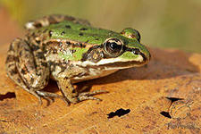
Скачет зверюшка: Не рот, а ловушка. Попадут в ловушку И комар, и мушка.
Лягушка

Slide 10
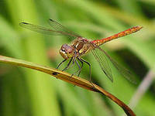
Над рекою он в полёте, Этот чудо-самолётик. Над водой парит он гладкой, На цветке его посадка.
Стрекоза

Slide 11
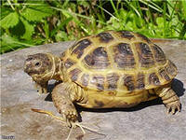
На спине я дом ношу, Но гостей не приглашу: В костяном моём дому Место только одному.
Черепаха

Slide 12
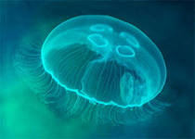
Волны к берегу несут Парашют – не парашют Не плывёт он, не ныряет, Только тронешь – обжигает.
Медуза

Slide 13
Блиц-конкурс

Slide 14
Почему снегирю дано
такое имя?
Что теряет лось каждую
зиму?
прилетает с первым снегом
рога

Slide 15
Каких зайцев называют
листопадничками?
Где раки зимуют?
рождаются осенью
под водой, под корягами

Slide 16
У какого дерева ствол белый?
Какая ягода бывает и красной,
и белой, и чёрной?
берёза
смородина

Slide 17
Кто бежит задними
ногами вперёд?
Последняя ягода наших
лесов?
заяц
клюква

Slide 18
Самое крупное животное
наших лесов?
Какие грибы растут под
осинами?
лось
подосиновики

Slide 19
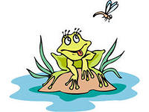
Разгадай следы

Slide 20
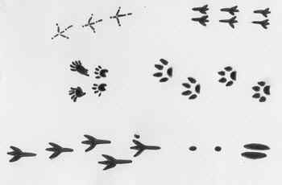

Slide 21
КРОССВОРД

